Slide 1
Verilog HDL basics
LAB 1 - 硬體描述語言
負責助教：陳憲億、鄭東昇、黃琮閔、趙文駿、陳韋廷

Slide 2
Verilog HDL 介紹
Verilog 是一種 HDL 硬體描述語言 (Hardware Description Language)。 HDL 在數位系統設計中已經成為設計方法的主流，基於 HDL 數位系統設計的最大優勢在於 designer 可以將精力放在電路功能的實現上，而不需處理電路構造，因此可以提高設計效率
Verilog 可縮短數位系統開發時間，模擬電路時序圖並逐步修正電路功能

Slide 3



瞭解 Verilog 的應用
課程目的
Verilog 描述電路的方法
如何用 Verilog 設計硬體
Notes:
// 能構建複雜的電子電路，主要是通過 module 的相互連接呼叫來實現的。
// 因 C language 已被許多人習慣，可讓 digital IC designer 更容易學習和接受。
// 包含把你的描述的程式轉成 gate-level 的電路，各個大小 module 的擺放以及繞線

Slide 4
Outline
Basic unit – module
I/O Ports
Data type
Lexical convention
Data assignment
Verilog example
Homework
Demo 注意事項

Slide 5
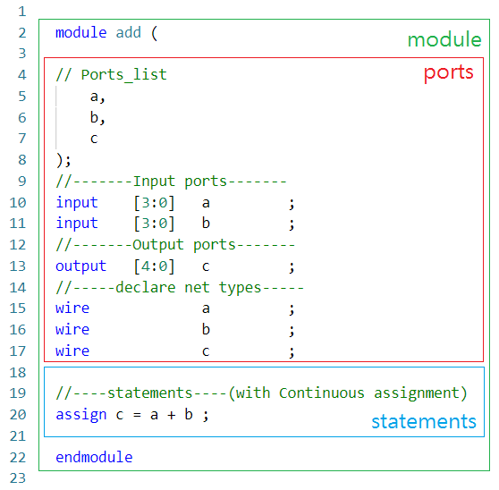
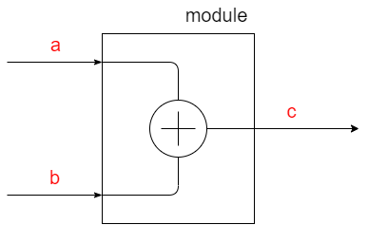
Basic unit - module
module 是實現某個特定功能的 verilog code block
A module should be enclosed within module and endmodule keywords. module name 寫在 module keyword 的右方，並在 () 內宣告 I/O ports 下圖是一個實現加法器 module 的例子：

Slide 6
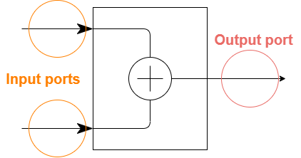
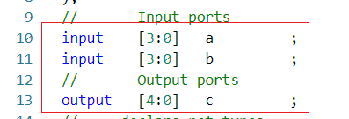
I/O Ports
input [<MSB> : <LSB>] a ;
input [<MSB> : <LSB>] b ;
output [<MSB> : <LSB>] c ;
a
c
b
MSB: most significant bit LSB: least significant bit
Port | Description
Input | The design module can only receive values from outside using its input ports
Output | The design module can only send values to the outside using its output ports
Inout | The design module can either send or receive values using its inout ports

Slide 7
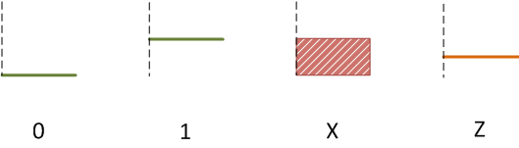
Data types (1/2)
variables 只具有以下四種狀態
0 | represents a logic zero, or a false condition
1 | represents a logic one, or a true condition
x | represents an unknown logic value // can be 1 or 0, where it means “ don't care ”
z | represents a high-impedance state
下圖是如何在時序圖和 simulation 的波形中表示這些值 大部分 simulation tool 皆是如此，其中紅色代表任意值，橙色代表高阻抗

Slide 8
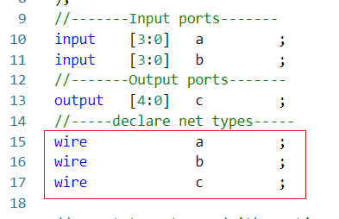
Data types (2/2)
Declaration syntax:
<data_type> <port name> ;
data_type:
wire: represent physical connections between devices. (If it is not drived, default value = z)
reg: represent abstract data storage element. (default value = x)

Slide 9
Lexical conventions
Number format:
Sized: default size is 32-bits decimal number
<bit length> ' <base><value>
reg d = 4'b1010 ; // sized constant
reg d = 4'd7 ; // sized constant
Unsized: default size is 32-bits
reg d = 7; // unsized constant, output bit length=32
bit length | the length of desired value in bits.
base | It can be b (binary), o (octal), d (decimal) or h (hexadecimal)
value | It is any legal number in the selected based

Slide 10
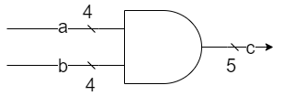
Data assignment (1/2)
//-------Input ports-------
input [3:0] a ;
input [3:0] b ;
//-------Output ports-------
output [4:0] c ;
//-----declare net types-----
wire a ;
wire b ;
wire c ;
//--statements(with Continuous assignment)--
assign c = a & b ;
Continuous assignment
Continuous Assignment
輸入持續驅動輸出，輸入經過邏輯閘連接至輸出
關鍵字為 assign
assign 是利用運算式表示輸入與輸出的關係
等號左邊必須宣告為接線(wire)，不能是暫存器 reg，右邊無規定
註：只可 assign 給 data type 是 wire 的 variables 像是右圖的 c

Slide 11
Data assignment (2/2)
//-------Input ports-------
input [3:0] a ;
input [3:0] b ;
//-------Output ports-------
output [4:0] c ;
//-----declare net types-----
wire a ;
wire b ;
reg [4:0] c ;
//--statements(with Procedural assignment)--
always @(a or b) begin
c = a + b ;
end
Procedural assignment
行為模型 (behavior model) 的基本描述
組合電路 (combinational circuit)
循序電路 (sequential circuit)
關鍵字引導出的 block 描述行為
分為 initial、always block 兩種
Block 內的輸出資料(等號左邊)，用暫存器 reg 宣告

Slide 12
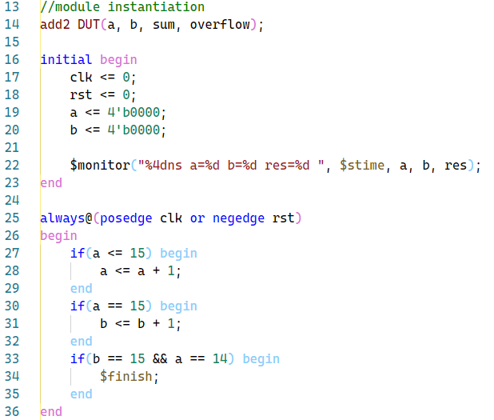

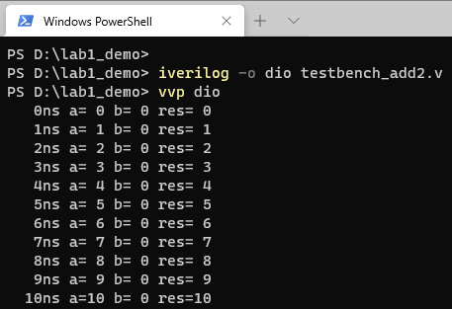
Verilog example
4-bit adder
我們使用 testbench (testbench_add2.v) 作為驗證手段，testbench 將輸入訊號傳送到 4-bit adder，再將運算結果傳回來，確認輸出結果是否符合設計功能
利用monitor觀察執行的結果
testbench_add2.v
呼叫 4-bit adder module
設定 input a,b 初始值

Slide 13
Verilog example
step-by-step
準備要執行的 design 和 testbench
修改 testbench，設定 input 輸入值
輸入指令進行編譯並執行程式觀察結果

Slide 14
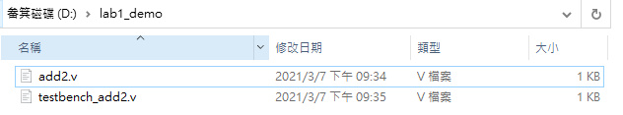
Verilog example
Step 1
以4-bit adder example為例，將 add2.v 與 testbench_add2.v 放入同一資料夾

Slide 15
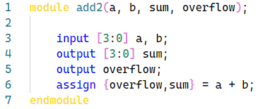
Verilog example
Step 2: 修改 testbench，設定 input 輸入值
add2.v
testbench_add2.v
//module instantiation
add2 DUT(a, b, sum, overflow); 在 testbench 呼叫 adder module
initial begin a = 4‘b0000; 設定 input a 初始值
b = 4‘b0000; 設定 input b 初始值
$monitor("%4dns a=%d b=%d res=%d ", $stime, a, b, res);
end

Slide 16
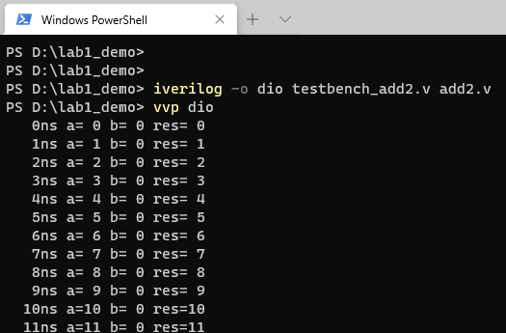
Verilog example
Step 3
打開命令提示字元或是powershell， 輸入指令進行編譯
對程式進行編譯並產生檔案 //iverilog [-o filename] source_file(s) iverilog –o dio testbench_add2.v add2.v
執行程式觀察結果 //vvp input-file vvp dio

Slide 17
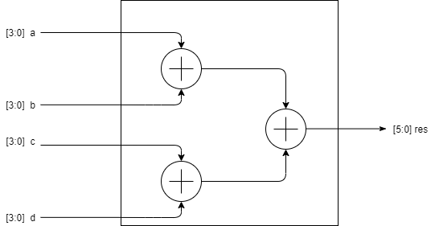
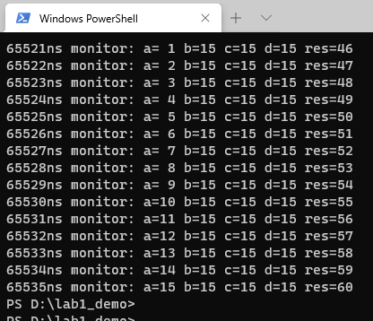
Homework
題目：
參考 4-bit adder example，修改成3個加法器累加4個4-bit輸入後透過提供的 testbench (HW1_testBench_add4.v) 顯示答案
在不更動 Testbench 程式的情況下，成功顯示右方畫面
備註：最後一行為 65535ns monitor: a=15 b=15 c=15 d=15 res=60 即正確

Slide 18
Demo注意事項
注意事項：
Demo 時帶：
HW1_testBench_add4.v
你的 design (ex. add2.v)
時間：2021/03/15(一)、03/17(三)，依照各組 demo 時間自行前往
地點：資工館501A

Slide 19
附錄

Slide 20
Lexical conventions (附錄)
Logical operators
a && b | evaluates to true if a and b are true
a || b | evaluates to true if a or b are true
!a | converts non-zero value to zero, and vice versa
Shift operators
a >> n a << n | logical shift right (left) n bit
a >>> n a <<< n | arithmetic shift right (left) n bit
Arithmetic operators
a + b | a plus b
a - b | a minus b
a * b | a multiplied by b
a / b | a divided by b
a % b | a modulo b
a ** b | a to the power of b
Relational operators
a < b | a less than b
a > b | a greater than b
a <= b | a less than or equal to b
a >= b | a greater than or equal to b
Equality operators
a === b | a equal to b, including x and z
a !== b | a not equal to b, including x and z
a == b | a equal to b, result can be unknown
a != b | a not equal to b, result can be unknown
Bitwise operators
a & b | a and b
a | b | a or b
. .
|\_---_/|
/ o_o \
| U |
\ ._I_. /
`-_____-'
請同學自行參考～

Slide 21
環境安裝

Slide 22
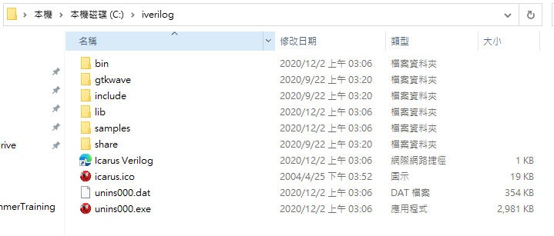

模擬工具 – Icarus Verilog
在本次實驗課，同學將使用 Icarus Verilog 的 iverilog、vvp、gtkwave 來模擬執行結果和波形。
將附檔解壓縮至 C:\iverilog 如下圖：

Slide 23
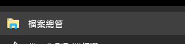
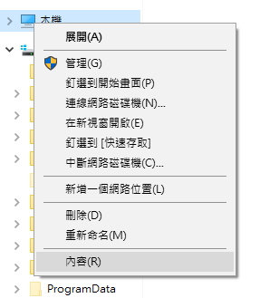
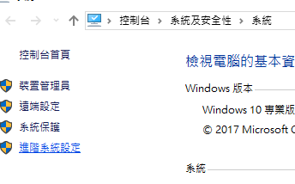
設定環境變數 (1/2)
避免同學將程式全放在bin資料夾編譯、執行，請同學依照下面步驟操作：
打開檔案總管
在本機圖示點擊右鍵，選擇內容
點擊進階系統設定

Slide 24
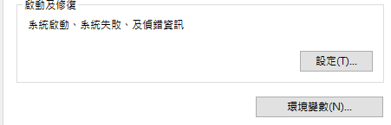
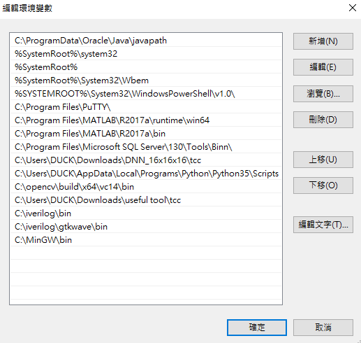
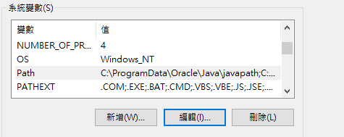
設定環境變數 (2/2)
點擊環境變數
點擊path並按下編輯
新增並輸入bin資料夾路徑，按下確定
C:\iverilog\bin
C:\iverilog\gtkwave\bin

Slide 25

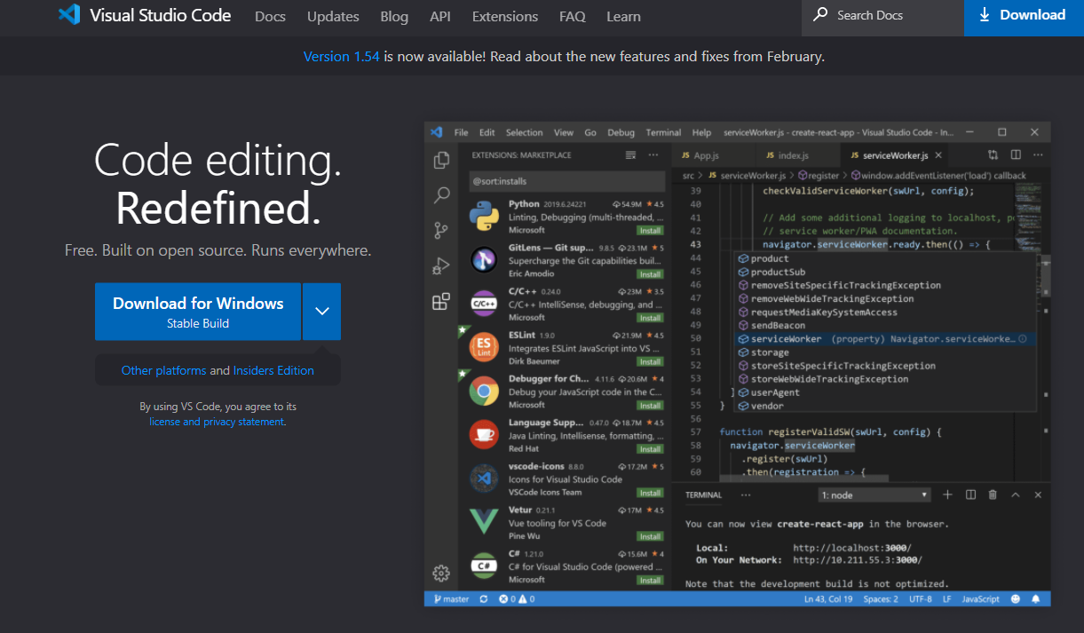
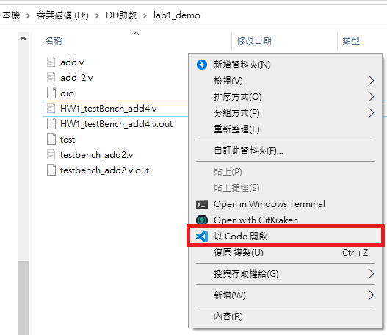
編輯工具 – VS Code
https://code.visualstudio.com/
從官網下載 VS Code
利用 VS Code 編輯.v檔

Slide 26

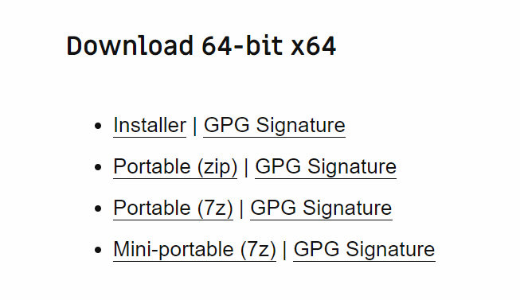
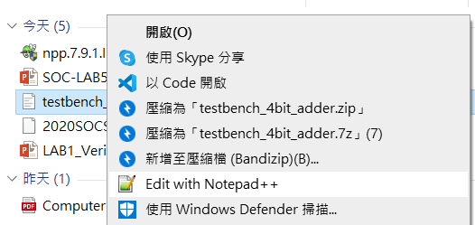
編輯工具 – Notepad++
https://notepad-plus-plus.org/downloads/
下載Notepad++並解壓縮
利用Notepad++編輯.v檔

